Slide 1
Métodos de Ordenamiento y Búsqueda
Luis Alberto Muñoz Gómez

Slide 2
Métodos de Ordenamiento y Búsqueda
Búsqueda Lineal
Ordenamiento por Burbuja
Ordenamiento por Inserción
Ordenamiento por Selección
Shell Sort
Quick Sort
Merge Sort
Búsqueda Binaria

Slide 3
Búsqueda Lineal
También llamada búsqueda secuencial. Se utiliza cuando el vector no está ordenado previamente.
Consiste en buscar el elemento buscándolo secuencialmente con cada elemento del arreglo hasta encontrarlo, o hasta que se llegue al final.
La existencia se puede asegurar cuando el elemento es localizado, sin embargo la no existencia solo se puede asegurar hasta haber examinado todos los elementos del array.

Slide 4
Ordenamiento por Burbuja
Consiste en que en el primer recorrido del arreglo, el registro más “ligero” (el de la clave menor) sube hasta la superficie.
En el segundo recorrido la segunda clave menor sube hasta la segunda posición y así sucesivamente.

Slide 5
Ordenamiento por Burbuja

Slide 6
Ordenamiento por Inserción
Se denomina así porque en el i-ésimo recorrido se “inserta” el i-ésimo elemento A[i] en el lugar correcto, entre los elementos del arreglo que fueron ordenados previamente.

Slide 7
Ordenamiento por Inserción

Slide 8
Ordenamiento por Selección
En el i-ésimo recorrido se selecciona el j-ésimo registro con la clave más pequeña de entre los que síguen al i-ésimo elemento, y se intercambia el seleccionado con el i-ésimo.
Como resultado todos los elementos hasta el i-ésimo ya estarán ordenados.

Slide 9
Ordenamiento por Selección

Slide 10
Shell Sort
Shell sort es una generalización del algoritmo por inserción teniendo en cuenta dos observaciones acerca del ordenamiento por inserción:
es eficiente si la entrada está “casi ordenada”
es ineficiente, en general, porque mueve los valores solo una vez

Slide 11
Shell Sort
Shell sort mejora el algoritmo por inserción comparando elementos separados por un espacio de varias posiciones.
Esto permite que un elemento haga “pasos más grandes” hacia su posición esperada. Cada vez los pasos son más pequeños.
El último paso de Shell sort es un ordenamiento por inserción, pero para entonces, ya está garantizado que los datos del arreglo están casi ordenados.

Slide 12
Quick Sort
Consiste en clasificar el arreglo tomando un valor clave v como elemento pivote alrededor del cual reorganizar los elementos del arreglo.
Se permutan los elementos del arreglo con el fin de que para alguna j todos los registros con claves menores a v aparezcan desde el primer elemento del arreglo hasta el A[j] y todos aquellos con claves v o mayores aparezcan desde A[j+1] en adelante teniendo así dos particiones.
Después se aplica recursivamente la clasificación a cada una de las particiones.

Slide 13
Quick Sort

Slide 14
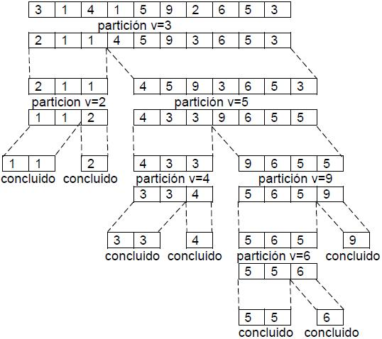

Slide 15
Merge Sort
Es un algoritmo basado en la técnica “divide y vencerás”. El funcionamiento es el siguiente:
Si la longitud de la lista es 0 o 1, entonces ya está ordenada. En otro caso:
Dividir la lista desordenada en dos sublistas de aproximadamente la mitad del tamaño
Ordenar cada sublista recursivamente aplicando el ordenamiento por mezcla
Mezclar las dos sublistas en una lista ordenada

Slide 16
Búsqueda Binaria
Probablemente se trate de la aplicación más sencilla de divide y vencerás.
A partir de un arreglo ordenado por orden no decreciente, tal que A[i] ≤ A[j] siempre que sea 1 ≤ i ≤ j ≤ n; el problema se trata de encontrar x en A, si es que está.
En comparación con la búsqueda secuencial, para acelerar la búsqueda, deberíamos buscar x o bien en la primera mitad del arreglo, o bien en la segunda. Para averiguar en cual mitad, se examina el elemento A[k] a la mitad del arreglo.
Si x ≤ A[k] entonces se buscará en la primera mitad; de lo contrario en la segunda.

